Slide 1




TRƯỜNG TIỂU HỌC TỊNH KỲ
Tiếng Việt: lớp 3
BÀI 18: MÓN QUÀ ĐẶC BIỆT (TIẾT 3)
GIÁO VIÊN:NGUYỄN THỊ HÙNG.

Slide 2
LUYỆN TẬP
TỪ NGỮ CHỈ ĐẶC ĐIỂM; CÂU KHIẾN

Slide 3
1. Tìm từ chỉ đặc điểm có trong đoạn thơ dưới đây:
Có một giờ Văn như thế
Lớp em im phắc lặng nghe
Bài “Mẹ vắng nhà ngày bão”
Cô giảng miệt mài say mê.
Ai cũng nghĩ đến mẹ mình
Dịu dàng, đảm đang, tần tảo
Ai cũng thương thương bố mình
Vụng về chăm con ngày bão.
(Nguyễn Thị Mai)

Slide 4
2.Ghép mỗi câu sau với kiểu câu thích hợp.
- Chị xóa dòng “Nấu ăn không ngon” đi chị!
- A, bố rất đẹp trai nữa ạ!
- Chị cắm cúi viết thêm vào tấm thiệp.
Câu kể
Câu cảm
Câu khiến

Slide 5
3. Nêu dấu hiệu nhận biết câu khiến.
Dấu hiệu nhận biết một câu là câu khiến gồm:
Trong câu chứa các từ: thôi, hãy, đi, quá, lắm, …
Câu kết thúc bằng dấu chấm than hoặc dấu chấm
Câu có ý nghĩa mang tính chất ra lệnh, khuyên bảo, đề nghị.

Slide 6
4. Sử dụng các từ hãy, đừng, chớ, đi, thôi, nào, nhé để đặt câu khiến trong mỗi tình huống dưới đây:
a. Nhờ người thân hướng dẫn làm bưu thiếp
M: Chị hướng dẫn em làm bưu thiếp đi!
b. Muốn các em nhỏ trật tự khi xem phim trong rạp
Các em trật tự một chút nào!
c. Muốn bố mẹ cho về thăm quê
Bố mẹ ơi sắp tới mình về quê nhé!
d. Muốn bố mẹ mua cho cuốn truyện mình thích
Bố mua cho con cuốn truyện kia đi!

Slide 7
LUYỆN TẬP
VIẾT ĐOẠN VĂN TẢ ĐỒ VẬT

Slide 8
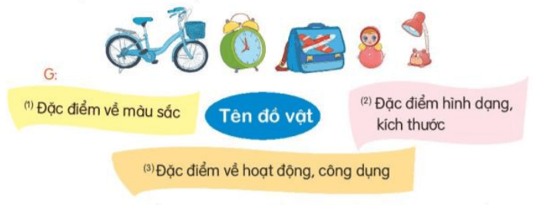
1. Quan sát một đồ vật trong tranh, ghi lại những điều quan sát được về đặc điểm của đồ vật

Slide 9
- Chiếc xe đạp:
Màu sắc: xanh dương nước biển, màu đen, màu trắng
Đặc điểm hình dạng, kích thước: bánh xe hình tròn và kích thước lớn, giỏ xe hình vuông, thân xe thuôn dài, xe đứng vững được nhờ chân chống.
Đặc điểm hoạt động, công dụng: xe chạy bằng sức đạp của người, có tác dụng làm phương tiện di chuyển, chở người và đồ.
- Đèn bàn học:
Màu sắc: màu đỏ, màu trắng
Đặc điểm hình dạng, kích thước: đèn có bề ngang nhỏ hơn bề dọc, đế đèn lớn để giữ đèn không bị đổ, chụp đèn bao quanh bóng đèn.
Đặc điểm hoạt động, công dụng: Đèn chạy bằng điện và có núm bật/tắt, dùng để chiếu sáng học tập,…

Slide 10
2. Quan sát một đồ vật có trong nhà hoặc trong lớp. Viết 3 – 4 câu tả đồ vật đó.
Gợi ý: - Viết câu tả màu sắc
Mẫu: Chiếc cặp sách màu xanh da trời trông thật mát mắt.
- Viết câu tả hình dáng, kích thước
Mẫu: Quai cặp to bản, hơi cong cong để khi xách không bị đau tay.
- Viết câu tả hoạt động, công dụng
Mẫu: Mỗi khi đóng, mở nắp cặp, tiếng “tách tách” của ổ khoá nghe thật vui tai.

Slide 11
Quyển sách ghi bài ô li của em trông rất xinh xắn. Bìa sách có màu đỏ cùng một vài hoạ tiết bông hoa, trông thật sặc sỡ! Sách bản to nên trông không khác gì cỡ sách giáo khoa. Nhờ sách ô li, em viết dễ dàng và khoa học hơn rất nhiều!

Slide 12
3. Chia sẻ đoạn văn của em với bạn, chỉnh sửa và bổ sung ý hay.

Slide 13
VẬN DỤNG

Slide 14
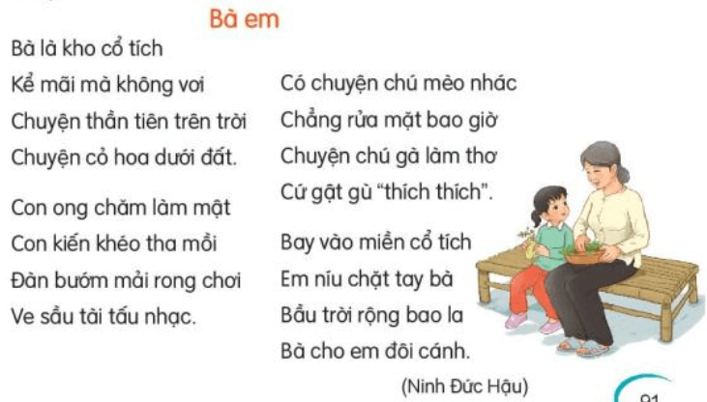

Slide 15
Bài thơ: Tình mẹ
Cuộc đời mẹ làm sao kể hết
Những tháng ngày mỏi mệt buồn trông
Mẹ yêu vất vả trên đồng
Mồ hôi đổ xuống để bông lúa vàng
Quê nhà ấy nặng mang tình nghĩa
Nỗi nhớ mong về phía con khờ
Một lời ru tiếng ầu ơ
Thương người mẹ đã mong chờ đợi con
Trời giữa hạ lối mòn vai gánh
Tiết thu vàng cũng chạnh lòng thương
Gầy vai tóc bạc trăm đường
Lập đông còn đó giọt sương trắng màu
Tình mẹ đó ngàn sau nhớ mãi
Gió xuân về ấm lại đời con
Dù cho biển cạn núi mòn
Nghĩa ân của mẹ mãi son cuộc đời.

Slide 16
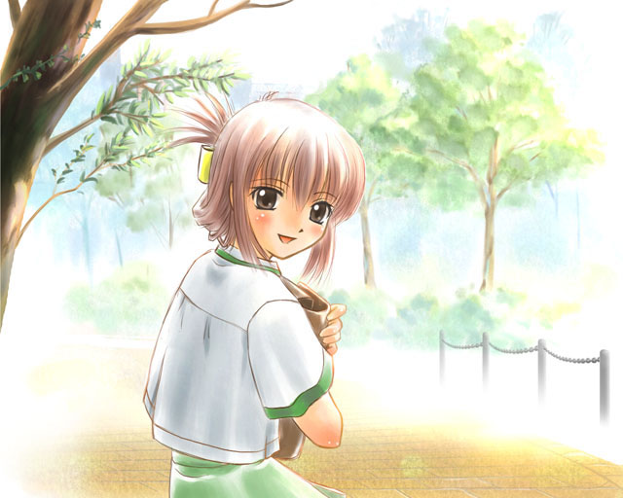
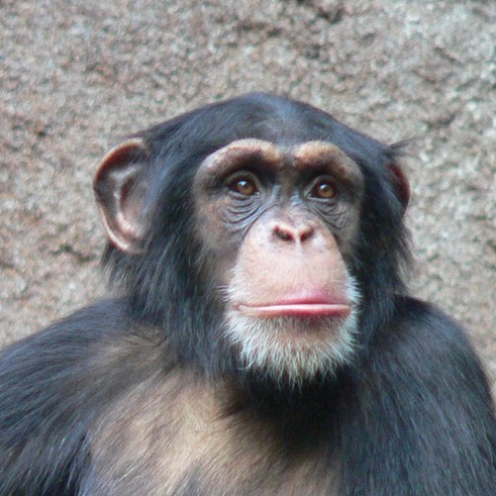
Tự nhiên và Xã hội:
LOÀI VẬT SỐNG Ở ĐÂU ?
Chúc các em chăm ngoan học giỏi!
Con gì nhảy nhót leo trèo
Mình đầy lông lá, nhăn nheo làm trò?

